Slide 1


সবাই কে লাল গোলাপের শুভেচ্ছা

Slide 2


পরিচিতি
মোহাম্মাদ আবু সাইদ
সহকারী শিক্ষক
দেবোত্তর দাখিল মাদরাসা
আটঘরিয়া, পাবনা।
মোবাইলঃ01717289550
Email:masayeedtonmoy@gmail.com
বাংলা ব্যকরণ ও নির্মিতি
শ্রেণিঃ নবম/দশম
অধ্যায়ঃ চতুর্থ
সময়ঃ ৫০ মিনিট

Slide 3

চ্ছে
নি
টি
য়ে
ছে
মা
কাঁ
ধে
লে
যা
ড়ী
বা
ছ

Slide 4
পাঠ শিরোনাম
পদ প্রকরন

Slide 5

বাড়ী
শব্দ একত্রিত = বাক্য
ছেলেটি
মাছ
কাঁধে
নিয়ে
যাচ্ছে
পদ
বাড়ী
ছেলেটি
পদ
যাচ্ছে
মাছ
পদ
পদ
কাঁধে
নিয়ে
পদ
পদ

Slide 6
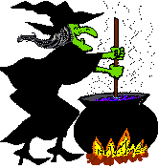
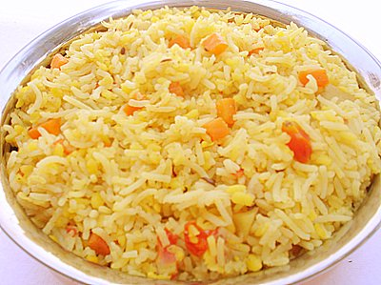
পদ কি
বাক্যের অর্ন্তগত
প্রত্যেকটি শব্দ কেই পদ বলে

Slide 7
শিখন ফল
পদ কি তা বলতে পারবে।
বিশেষ্য পদ এর সংঙ্গা বলতে পারবে।
বিশেষ্য পদ এর শ্রেণীবিভাগ ও উদাহরণ দিতে পারবে।

Slide 8
পদের শ্রেণীবিভাগ
বিশেষ্য
বিশেষ্য
বিশেষণ
সর্বনাম
ক্রিয়া
অব্যয়

Slide 9


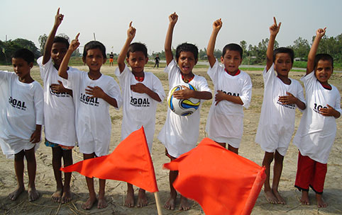
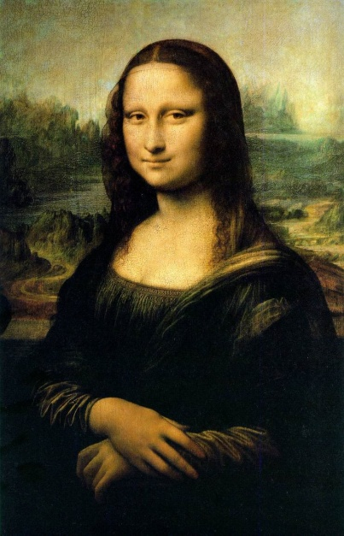
বিশেষ্য পদ
খেলোয়ার
বই
সাকিব আল হাসান
ব্যক্তির নাম
বস্তুর নাম
জাতির নাম
কাজ ব গুনের নাম
মোনালিসা

Slide 10
বিশেষ্য
সংজ্ঞা বাচক
স্থান বাচক
বস্তু বাচক
গুন বাচক
সমষ্টি
বাচক
ক্রিয়া
বাচক
জাতি
বাচক

Slide 11
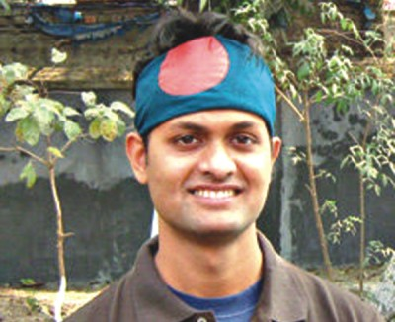

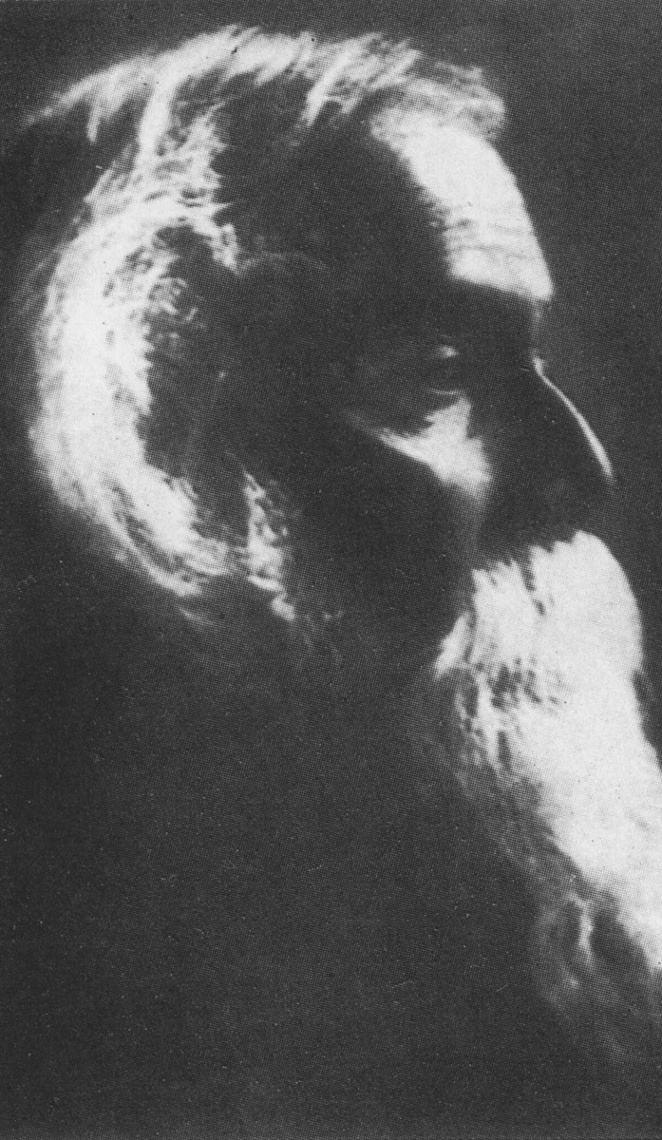
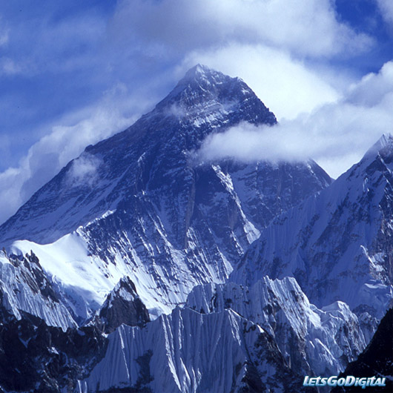
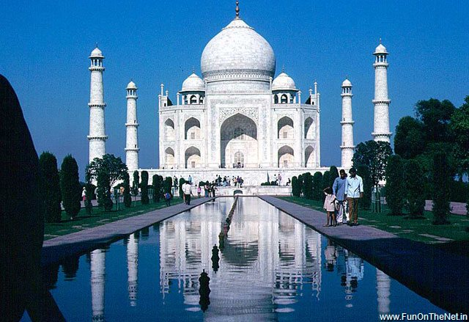
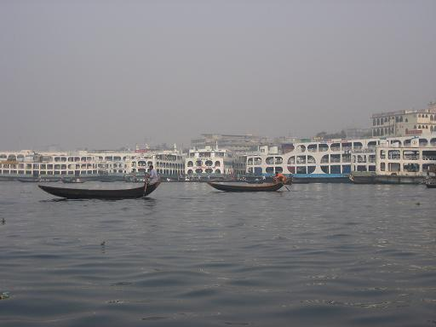
সংজ্ঞা বাচক বিশেষ্য-যে কোন নাম
নিদিঁষ্ট স্থান
মাউন্ট এভারেষ্ট
মুসা ইব্রাহিম
বুড়িগংঙ্গা
নদী
পর্বত
বুড়িগংঙ্গা নদী
প্রসিদ্ধ ব্যাক্তি
প্রসিদ্ধ গ্রন্থ

Slide 12
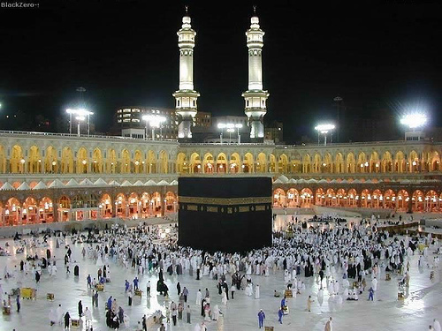
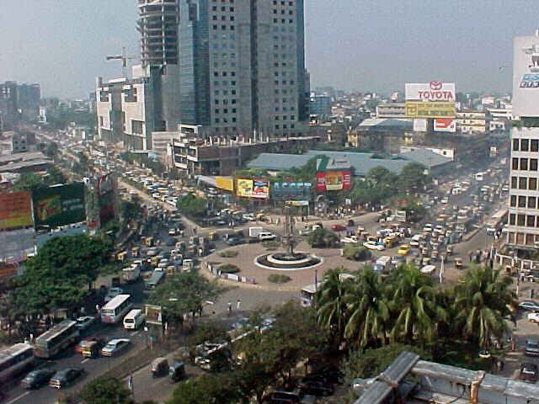
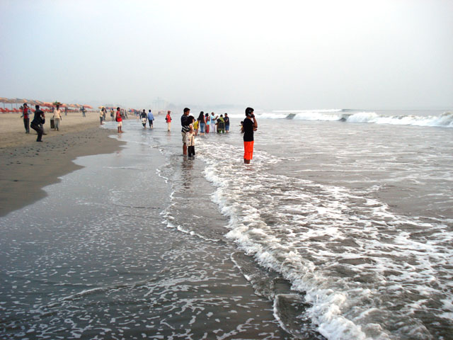
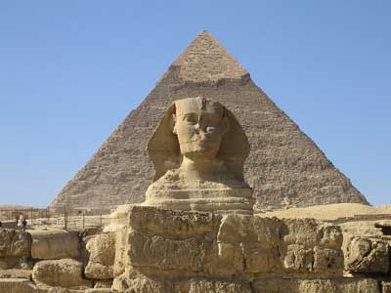
স্থানবাচক বিশেষ্য- স্থানের নাম
ঢাকা
মিশর
ঢাকা
কাবাঘর
কক্সবাজার
কক্সবাজার
মিশর
সৌদিআরব

Slide 13
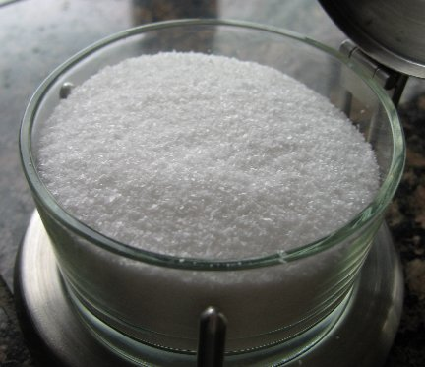
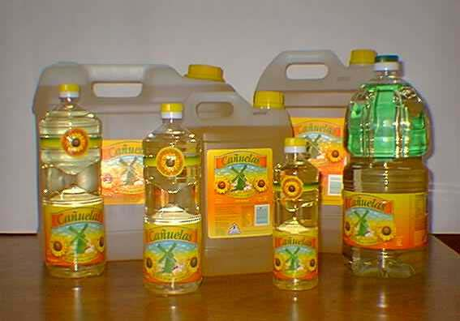
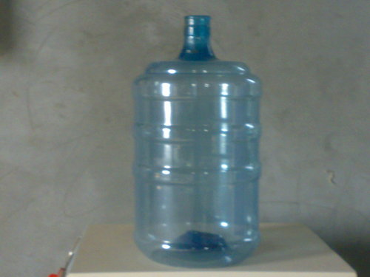
বস্তুবাচক বিশেষ্য-বস্তুর নাম
পানি
লবন
তেল

Slide 14
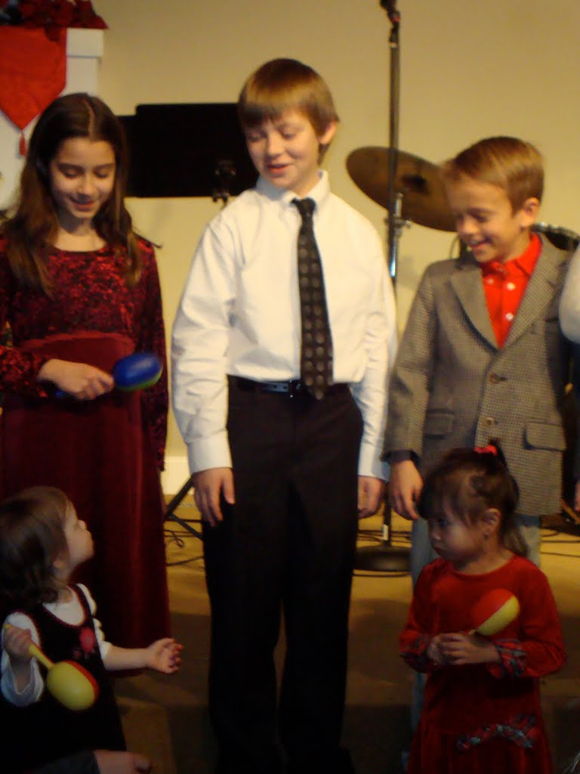
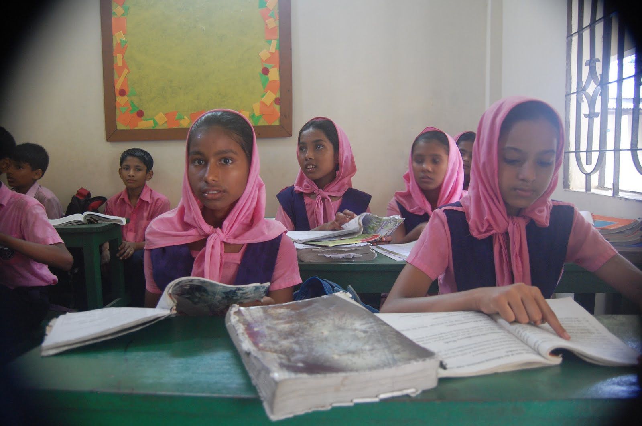
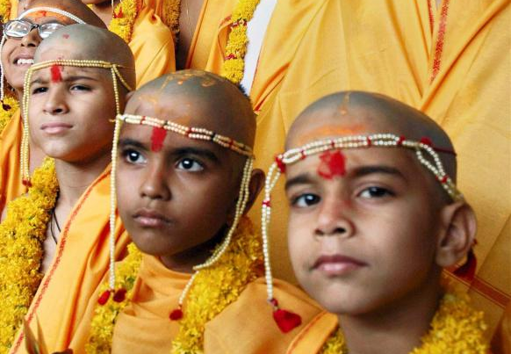
জাতিবাচক বিশেষ্য-জাতির নাম
খৃষ্টান
মুসলিম
হিন্দু

Slide 15

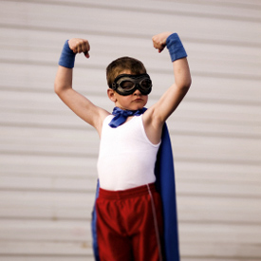

গুনবাচক বিশেষ্য- গুনের নাম
সুখ
বীরত্ব
সাহস

Slide 16

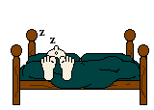

ক্রিয়া বাচক বিশেষ্য-কাজের নাম
ঝড়
ঘুম
সাইক্লিং

Slide 17
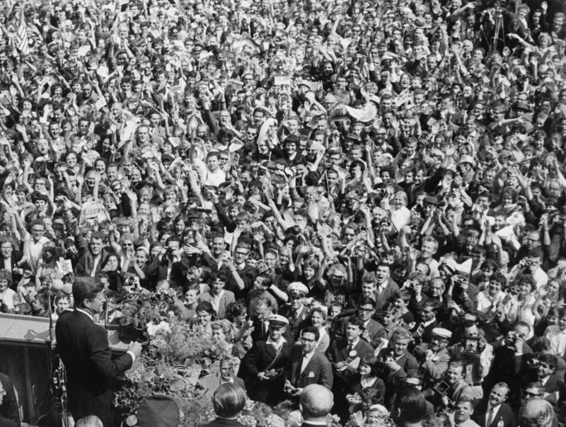
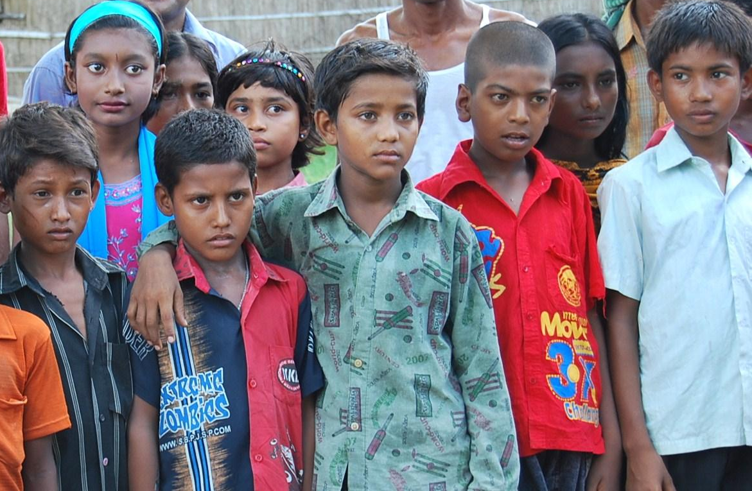
সমষ্টি বাচক বিশেষ্য-সমষ্টির নাম
জনসভা
জনতা
ছেলেমেয়ের দল

Slide 18
বিশেষ্য
সংজ্ঞা বাচক
স্থান বাচক
বস্তু বাচক
গুন বাচক
দলীয় কাজ
৫টি বাক্য তৈরি
সমষ্টি
বাচক
ক্রিয়া
বাচক
জাতি
বাচক

Slide 19

শিক্ষার্থীদের জন্য প্রশ্ন (মূল্যায়ন)
পদ কি?
বিশেষ্য পদ কত প্রকার ও কী
বিশেষ্য পদ এর শ্রেণীবিভাগ ও উদাহরণ দাও

Slide 20

বাড়ীর কাজ
তোমার বাড়ীর চারপাশে এবং
বাড়ীর ভেতর যা আছে তা থেকে
২০টি বিশেষ্য পদের উদাহরন
লিখে আন

Slide 21

সবাই কে ধন্যবাদ

